Slide 1
Proyecto Final 1DAM
JiaCheng Zhang, Ivan Ronco Cebadera y Kevin David Matute

Slide 2
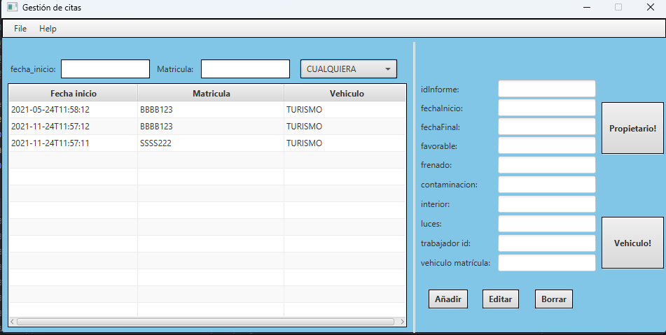
Pantalla principal:
Esta es la vista inicial del programa. Nos muestra todos los informes que hay almacenados en la base de datos y además nos permite acceder al resto de funcionalidades del programa.

Slide 3
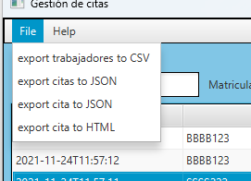
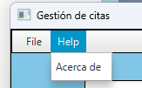
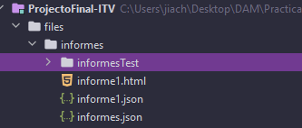
Opciones:
Se puede exportar los trabajadores a CSV
Exportar una o varias citas a JSON
Exportar una sola cita a HTML
- Ventana de acerca de

Slide 4
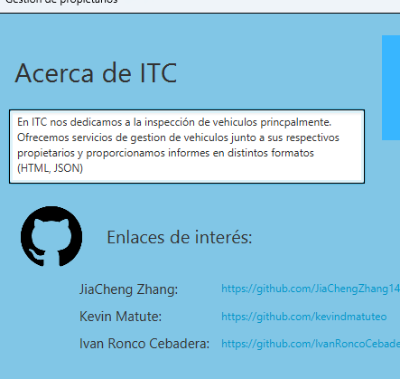
Acerca de:
La ventana de acerca de cuenta con enlaces a los GitHub a los miembros del grupo y el logo de la página web

Slide 5
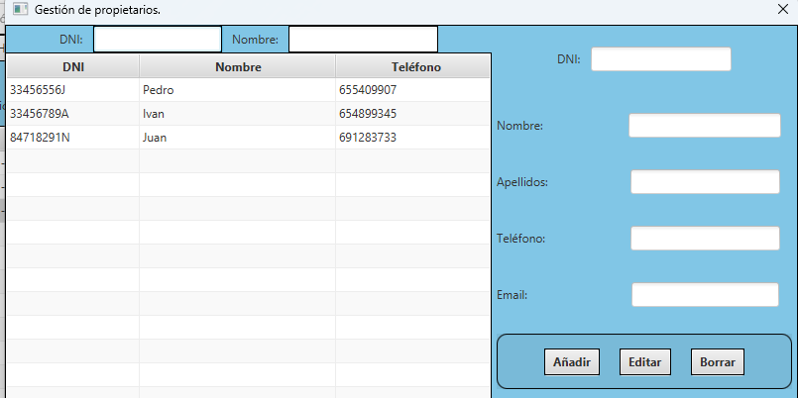
Gestión de propietarios
La vista de la gestión de propietarios contiene una tabla filtrable por DNI y nombre.
Y Botones para añadir modificar y borrar los propietarios

Slide 6
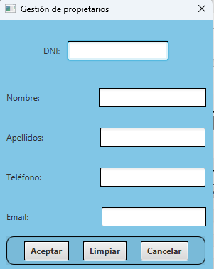
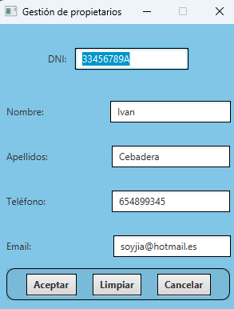
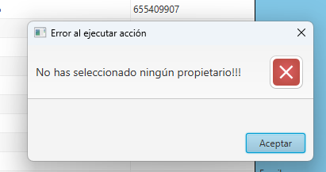
Detalles de propietario:
En los detalles de propietario, podemos ver 2 variantes, la de añadir y la de editar.
Para añadir un propietario debemos de rellenar los campos cumpliendo con el formato establecido para cada campo.
En el caso de editar, se necesitará haber seleccionado un propietario previamente para editarlo. Si no se selecciona nada, se mostrará un mensaje de error
Vista de añadir
Vista de edición

Slide 7
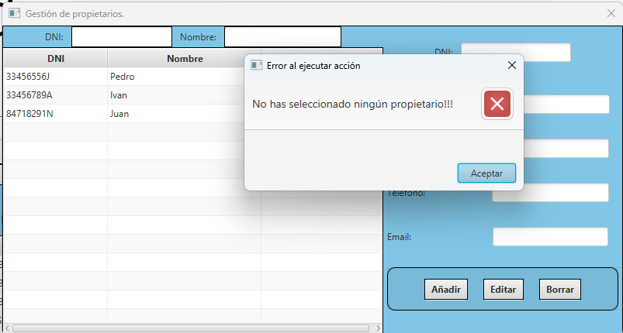
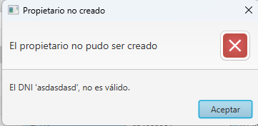
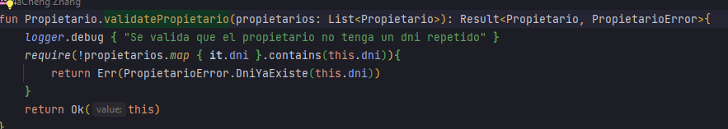
Validaciones:
Si no se selecciona un propietario, no se puede editar ni borrar.
Tampoco se podrá añadir un propietario si los campos son inválidos

Slide 8
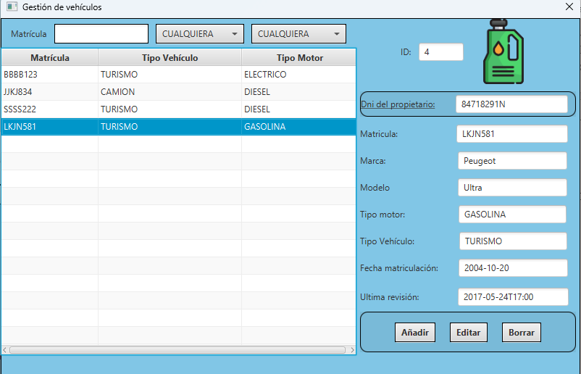
Gestión de vehículos:
Presentamos un diseño similar a la vista de gestión de propietarios, contando asi con los mismos 3 botones de añadir, editar y borrar

Slide 9
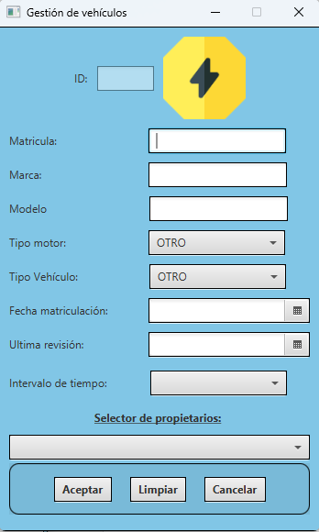
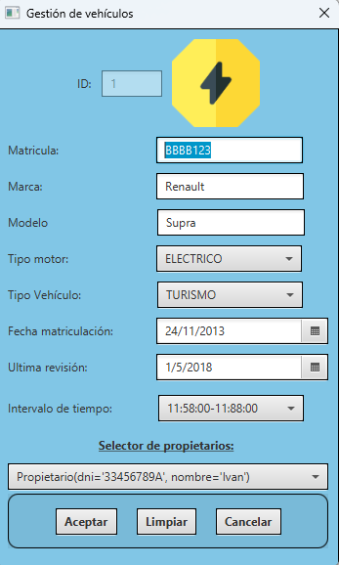
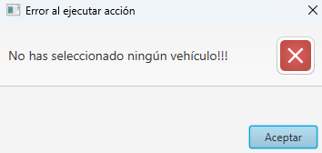
Detalles de vehículo:
Las ventanas de edición y de añadir son ventanas que similares, dependiendo de la opción que se seleccione saltará una u otra.
Cuenta con las mismas validaciones que en la ventana de propietarios.
Si no se cumplen los formatos o no se selecciona un vehículo al editar, saltarán mensajes de error.

Slide 10
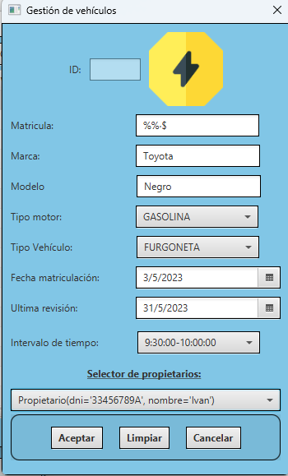
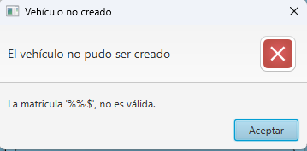
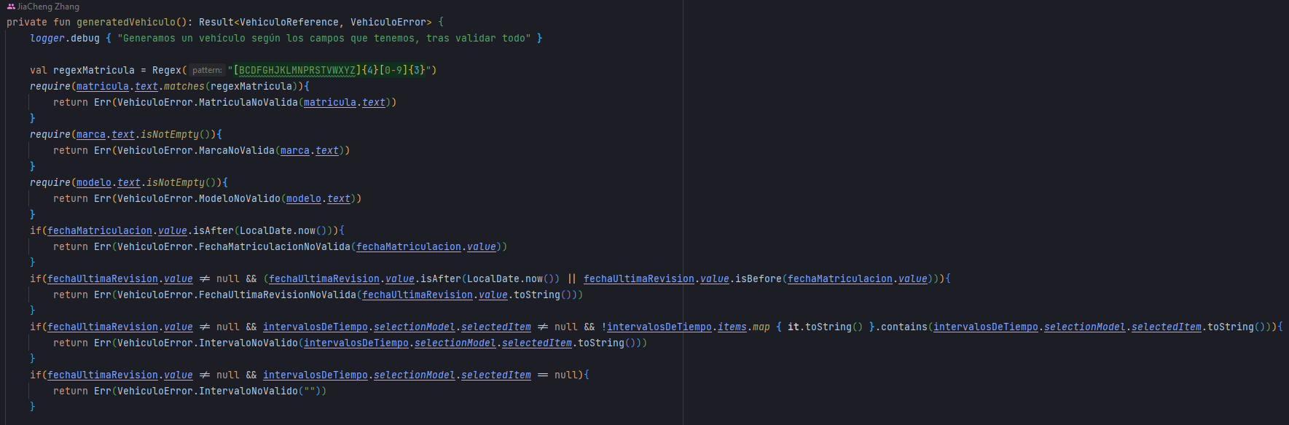
Validaciones:
En el controlador de la vista se validan todos los campos que se añaden y muestra un mensaje de error en cada caso diciendo qué es lo que falla

Slide 11
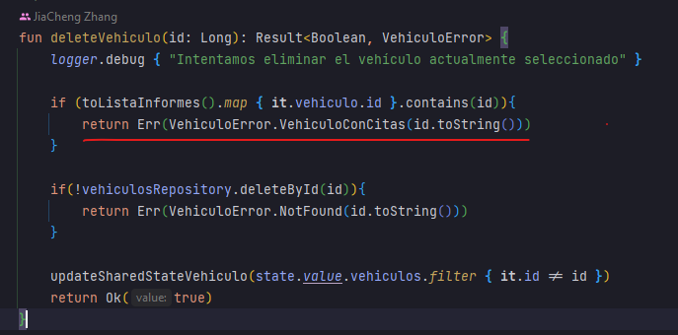
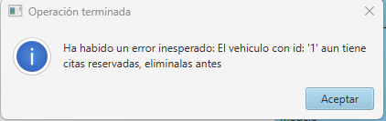
Validaciones:
Si un vehículo tiene citas, no puede ser eliminado.

Slide 12
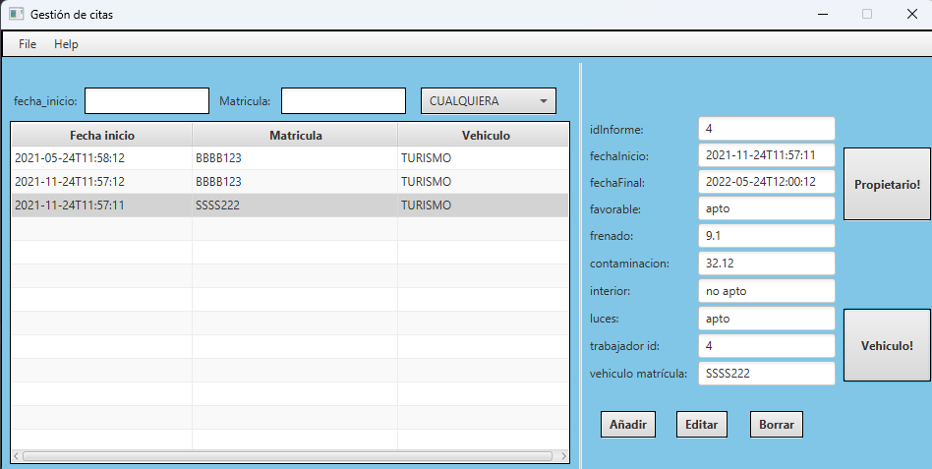
Gestión de citas:
Es la vista principal del programa.
La hemos diseñado con un patrón de colores similar a la página web para lograr uniformidad en todo el trabajo.

Slide 13
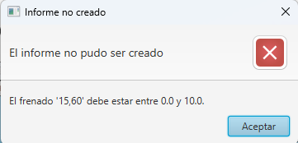
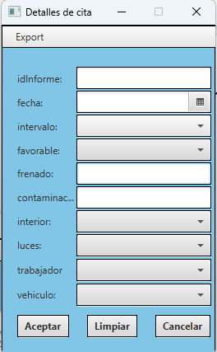
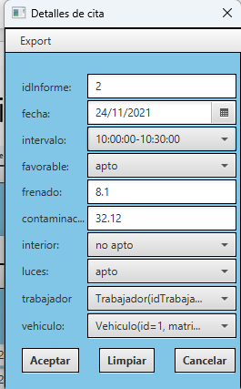
Validaciones:
Dispone de ventanas similares a las ventanas de la gestión de propietarios y vehículos y consta de las mismas validaciones en los campos, mostrándonos un mensaje de error si no se cumplen dichas validaciones:

Slide 14
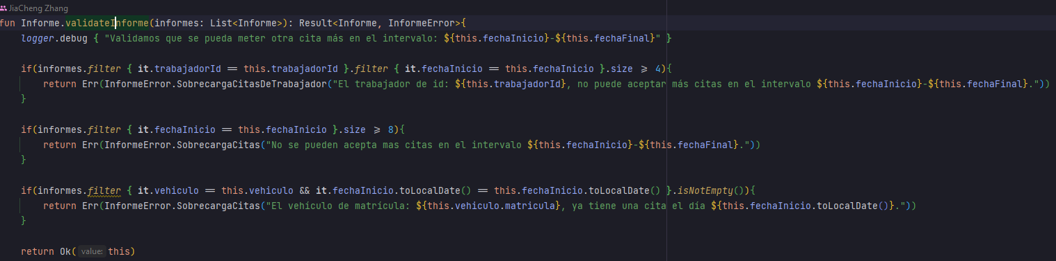
Restricciones:
No se pueden añadir 4 citas en el mismo intervalo de tiempo con el mismo trabajador en la misma fecha.

Slide 15
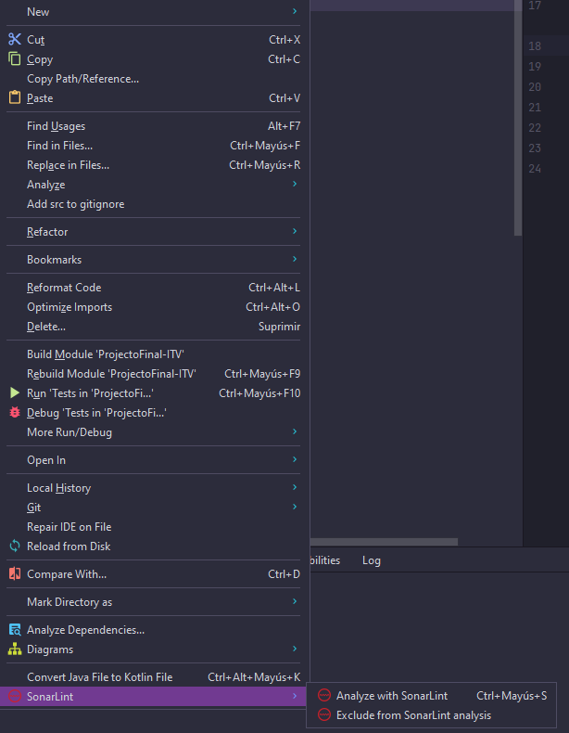
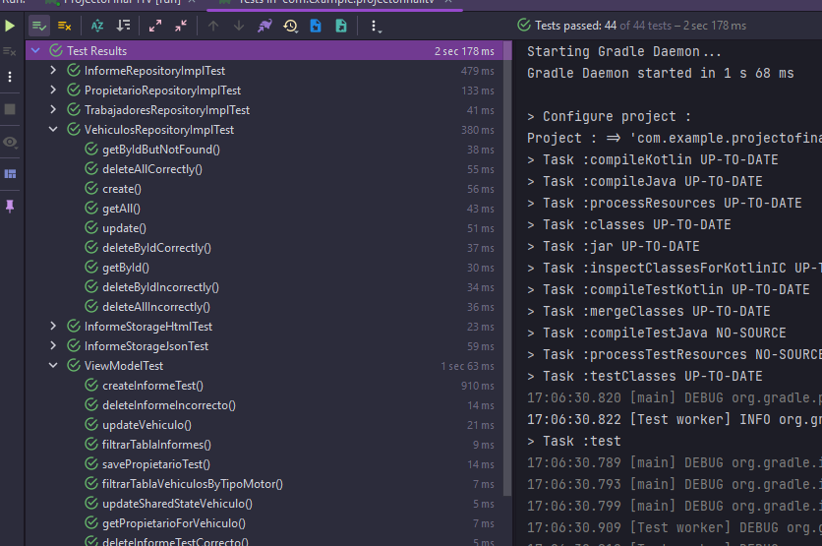
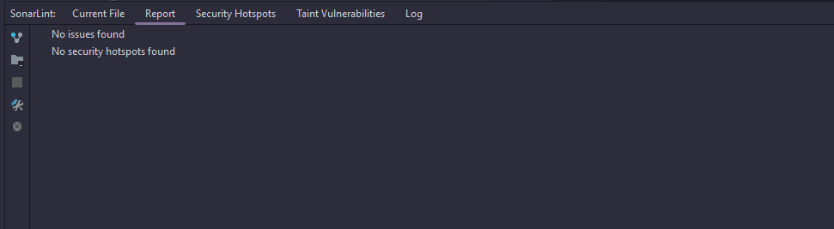
Análisis de codigo:
Todo el codigo ha sido analizado con SonarLint y se han testeado los repositorios, storages y el viewModel.

Slide 16
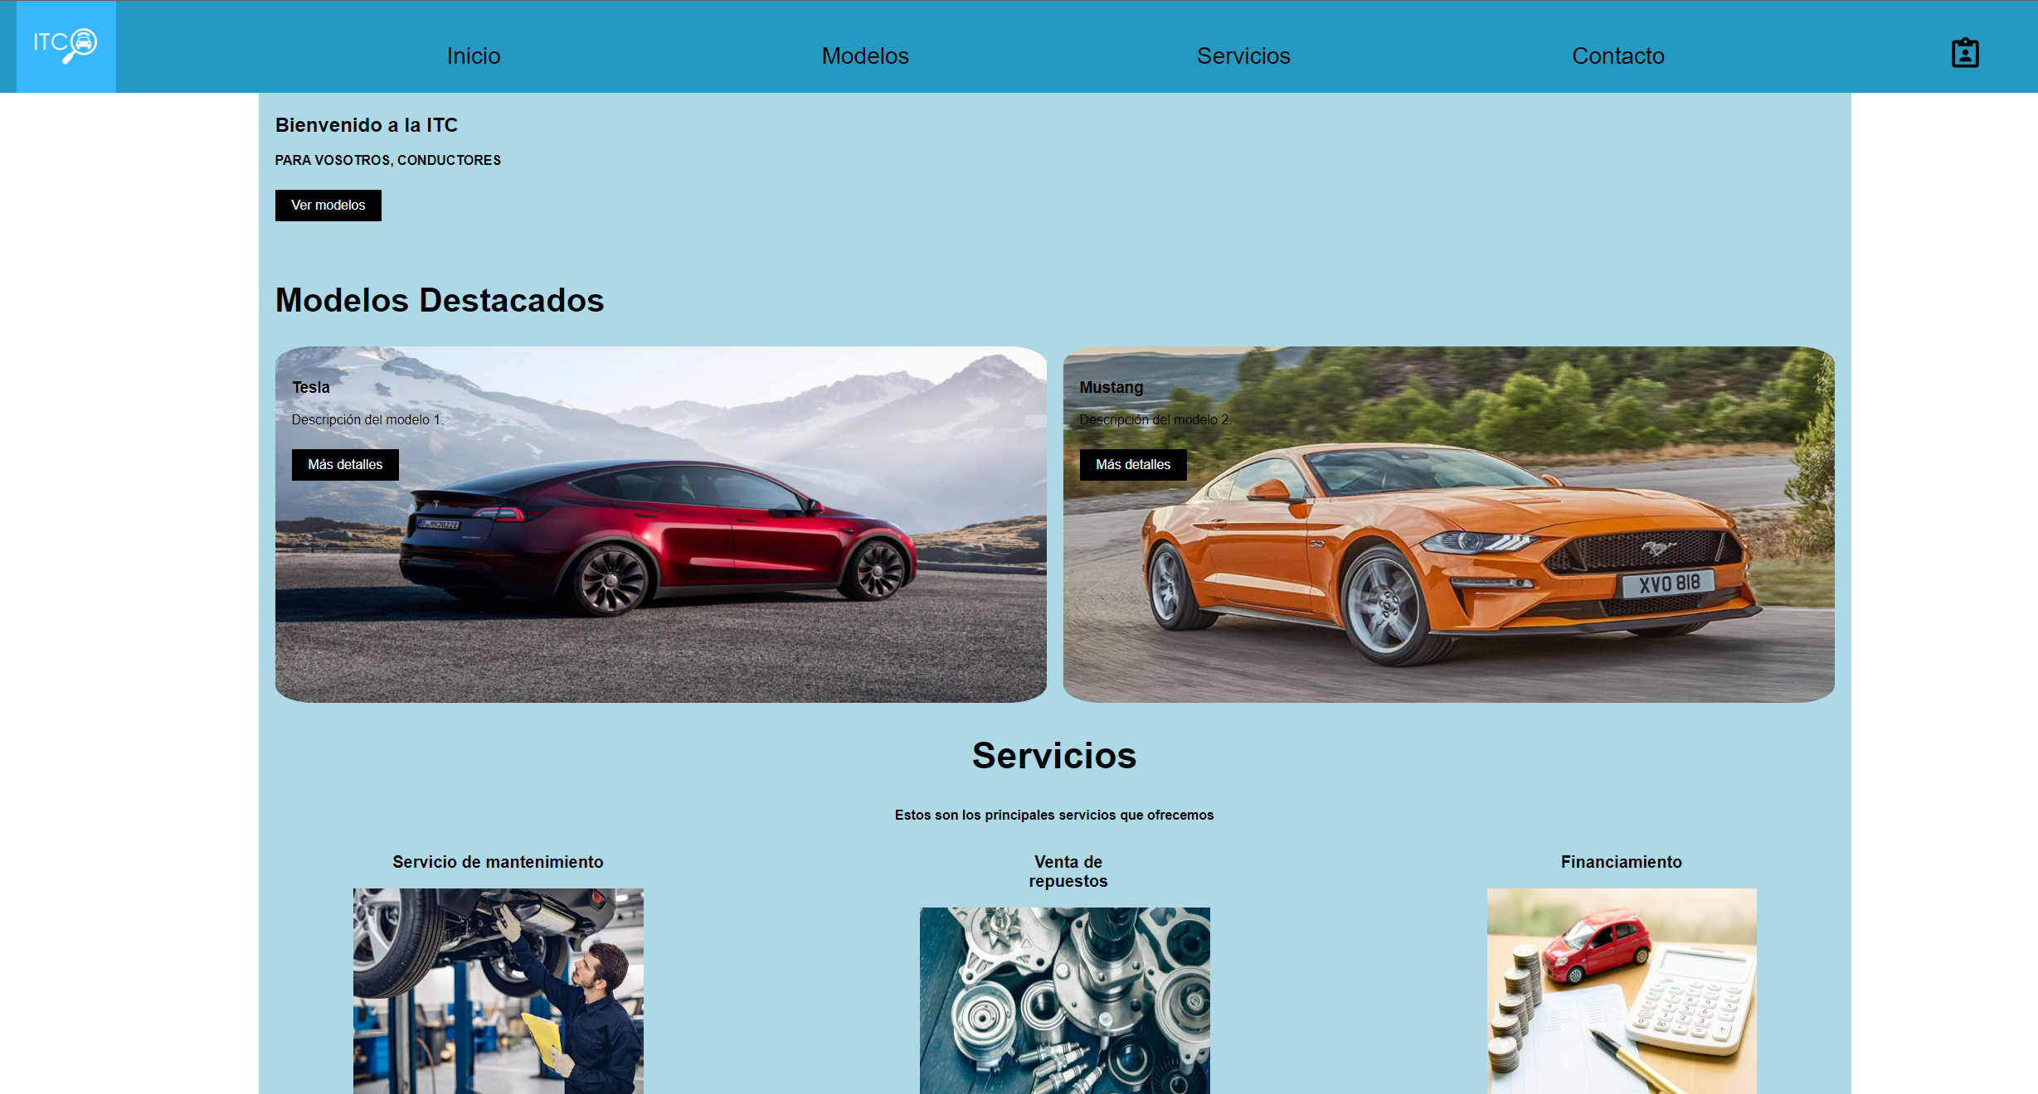
Pagina web

Slide 17
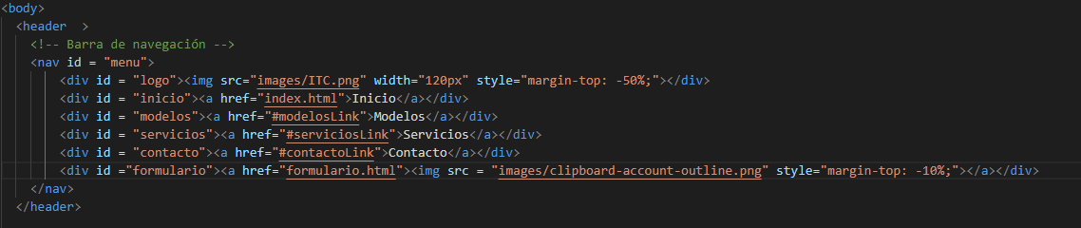
Header de navegación

Slide 18
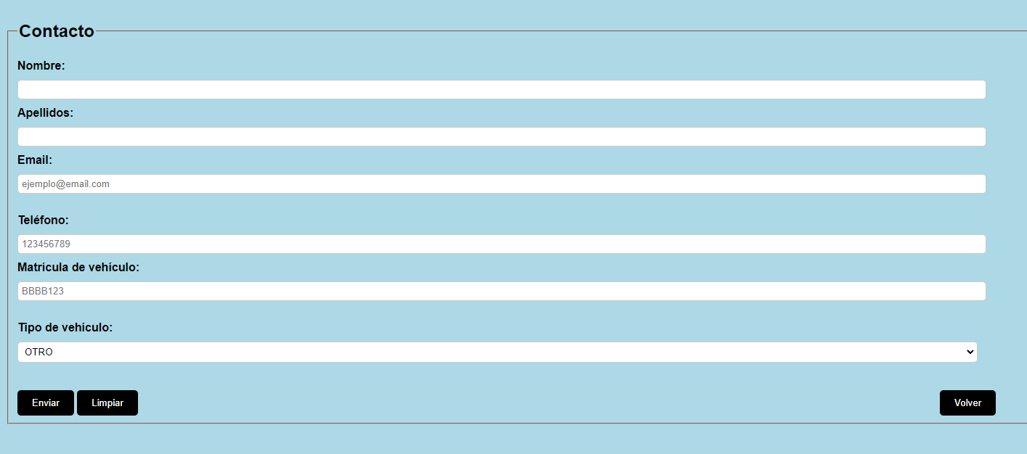
Formulario:
Los campos están validados con JS y hemos implementado 3 botones
Enviar: valida los campos y los envia por correo.
Limpiar: limpia los campos poniendolos vacíos.
Volver: vuelve a la pagina principal

Slide 19



Base de datos
Hemos usado una base de datos MariaDB con el lenguaje de MySQL.
La aplicación que se ha utilizado para gestionar los scripts y los procedimientos es DataGrip.

Slide 20
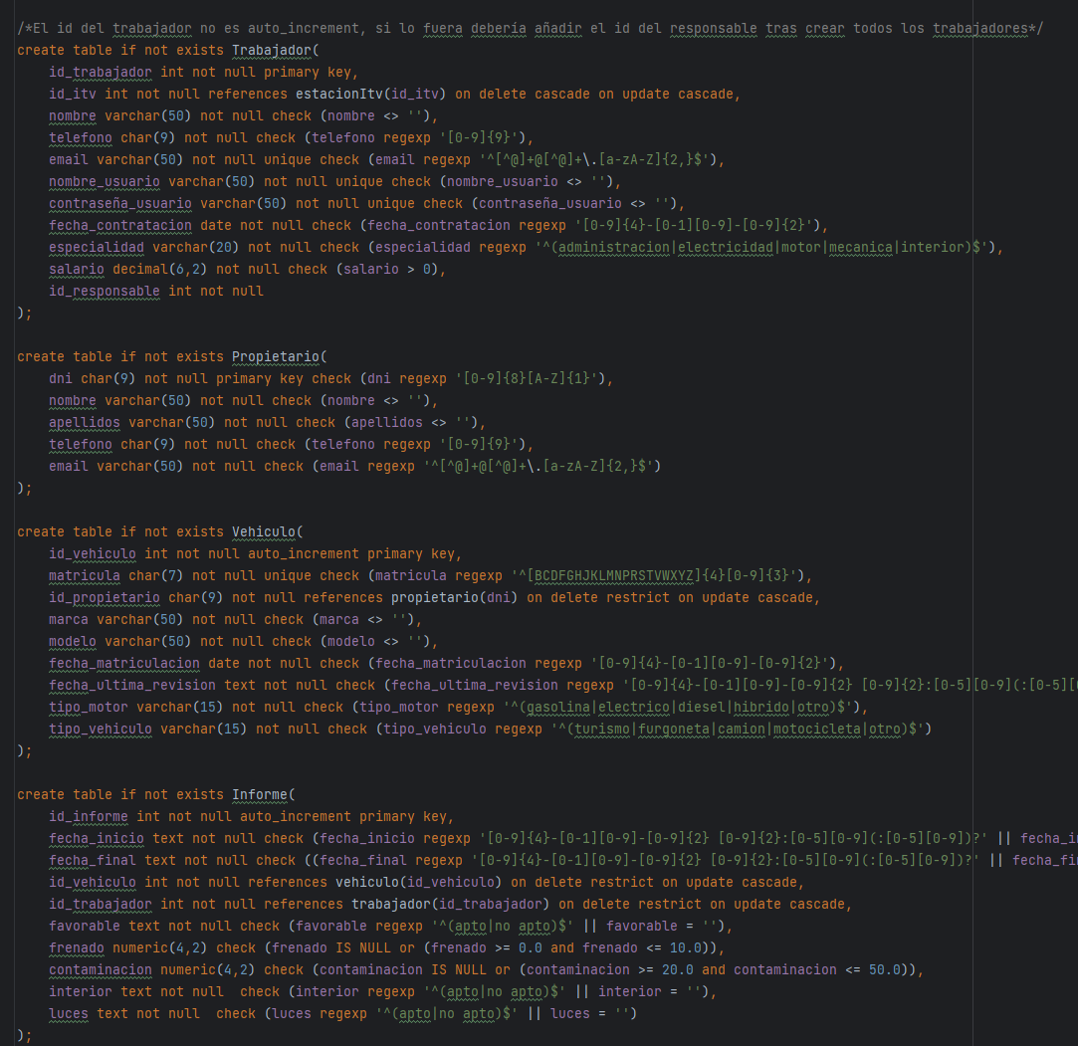
Scripts BBDD
Creamos las tablas junto a las claves primarias y sus restriciones
Definimos las claves foraneas que van a relacionar las tablas entre sí y el tipo de relación que se va a dar. Además se definen las restricciones entre estas.
Usamos los Check para validar los campos con los regex.

Slide 21
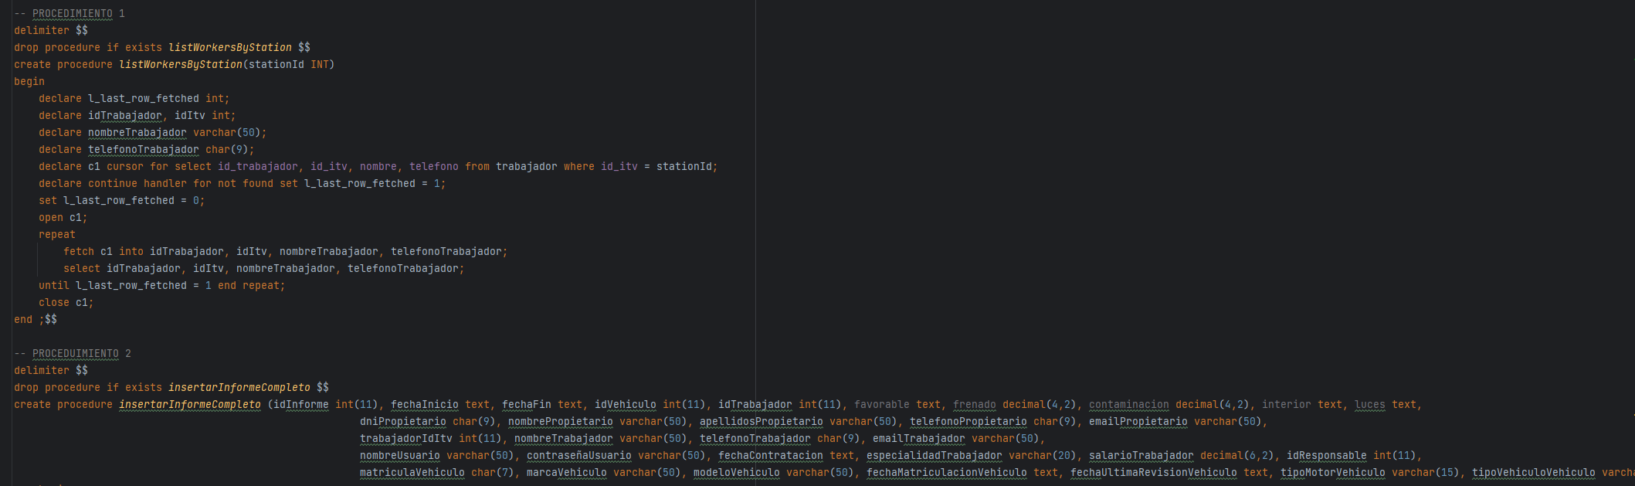
Procedimiento 1.
Lista todos los trabajadores de una estación quye se le pasa por paramatros

Slide 22
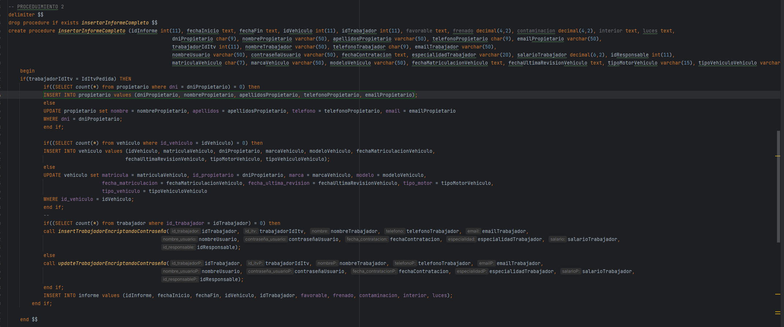
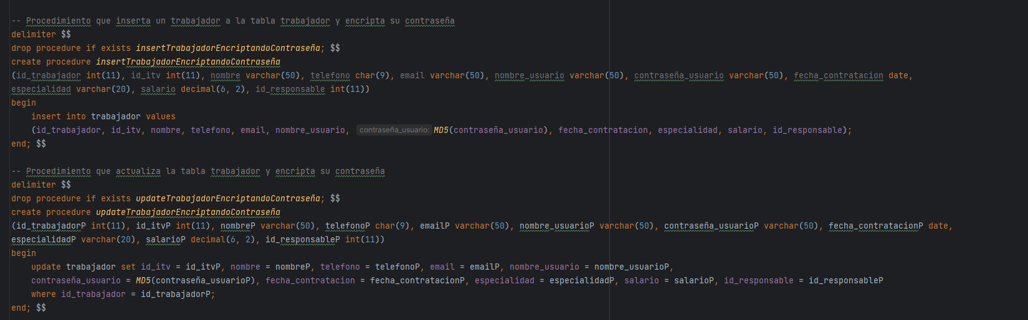
Procedimiento 2
Procedimiento que valida que el trabajador del informe que se va a añadir pertenezca la estacion que se le pasa por parametro. En caso afirmativo, inserta o actualiza un propietario, vehiculo, trabajador, para inserte un informe.

Slide 23
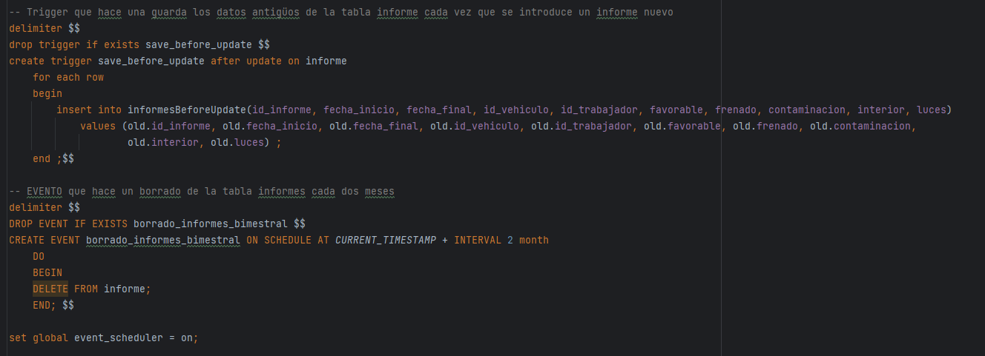
Trigger
Cada vez que se actualiza un informe, se guardan los datos previous a la actualizacion en una table, como copias de seguridad

Slide 24
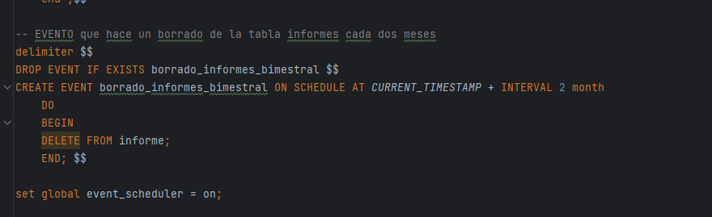
Evento
Nos permite borrar todos los datos de informes cada 2 meses automaticamente.
El “set global event_scheduler = on” activa el evento

Slide 25
Miembros del grupo:
Ivan Ronco Cebadera.
JiaCheng Zhang
Kevin David Matute

